Slide 1
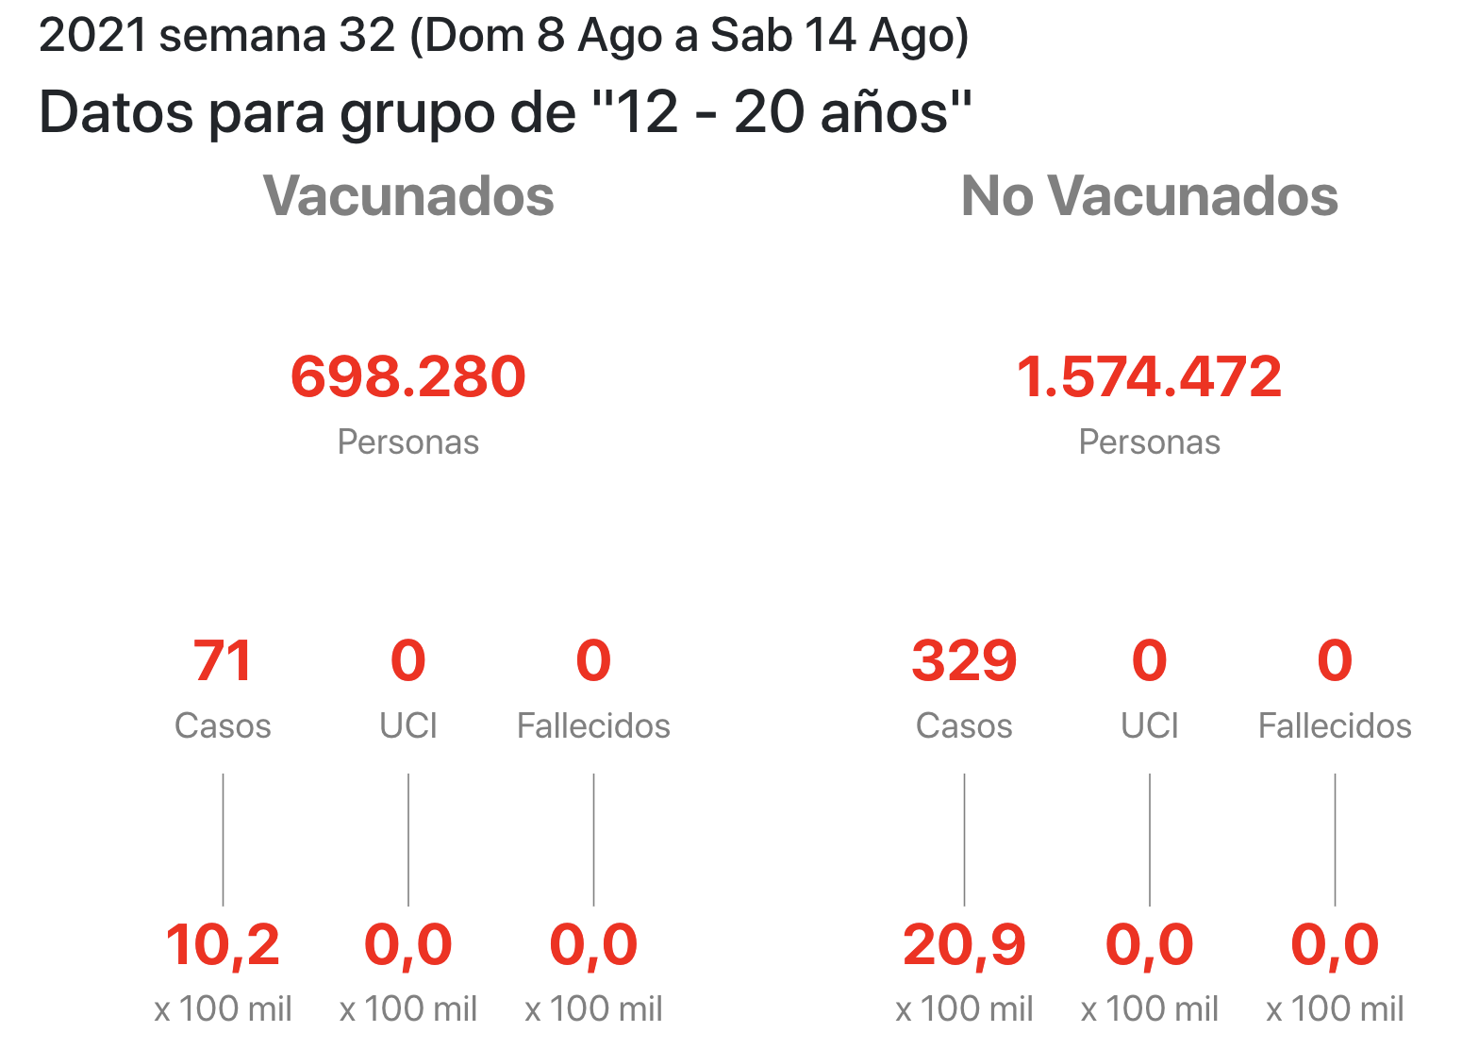
Fuente: Ministerio de Salud
Datos pubicados por Ministerio de Ciencia en https://github.com/MinCiencia/Datos-COVID19/tree/master/output/producto89

Slide 2
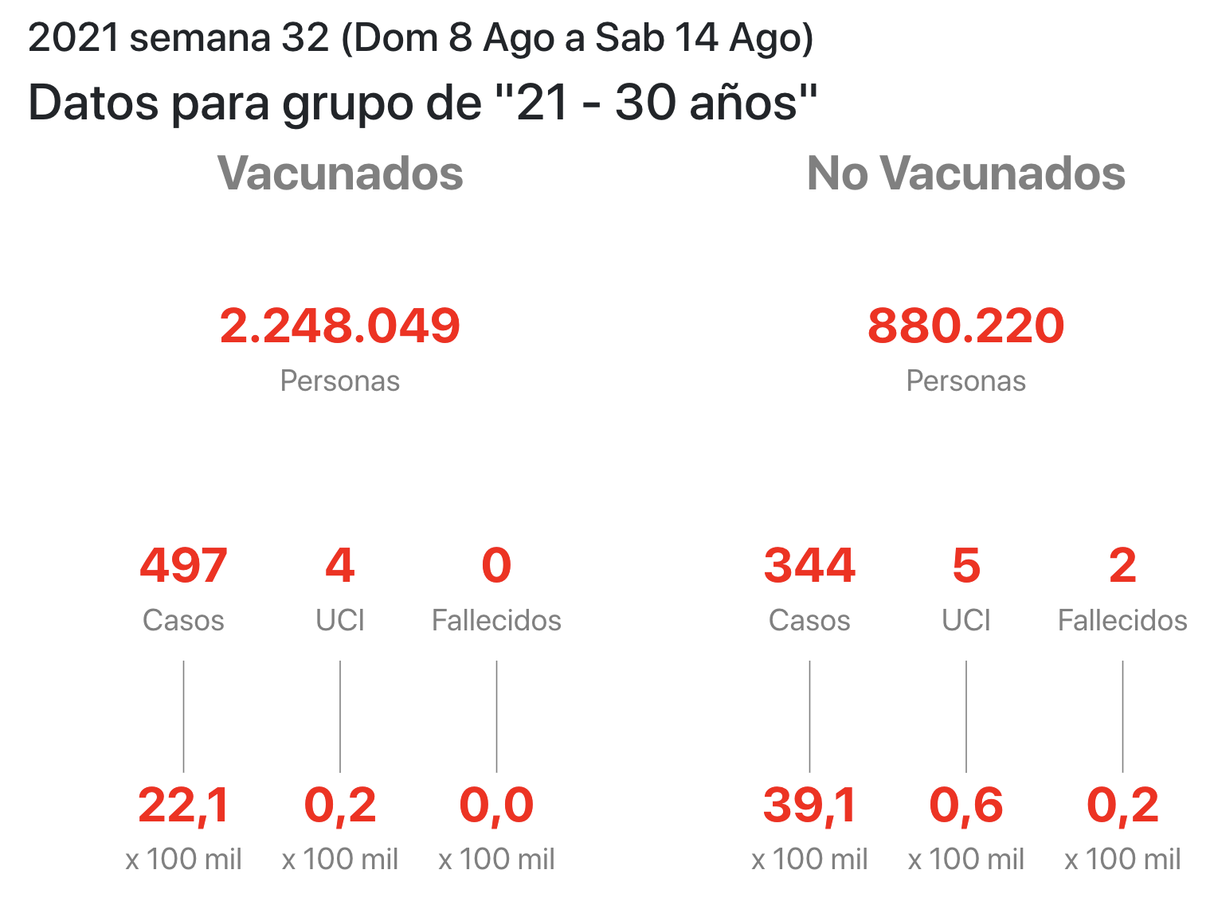
Fuente: Ministerio de Salud
Datos pubicados por Ministerio de Ciencia en https://github.com/MinCiencia/Datos-COVID19/tree/master/output/producto89

Slide 3
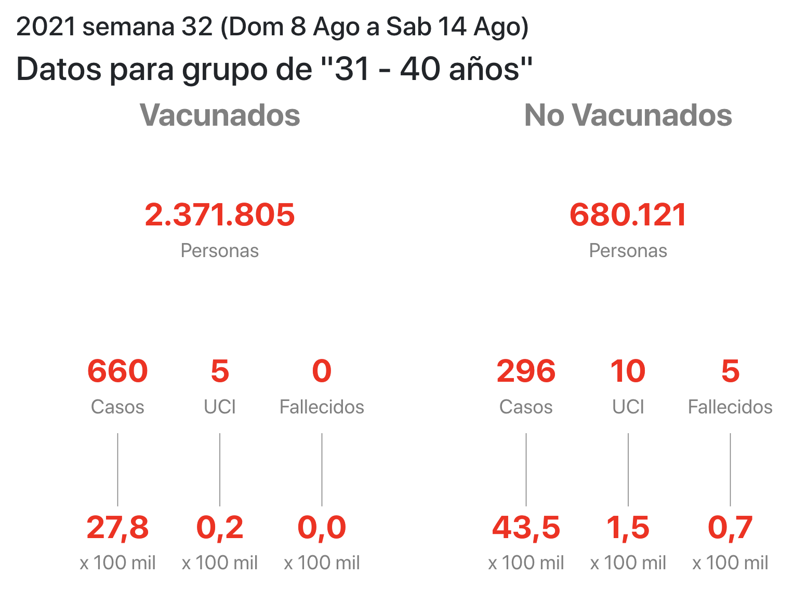
Fuente: Ministerio de Salud
Datos pubicados por Ministerio de Ciencia en https://github.com/MinCiencia/Datos-COVID19/tree/master/output/producto89

Slide 4
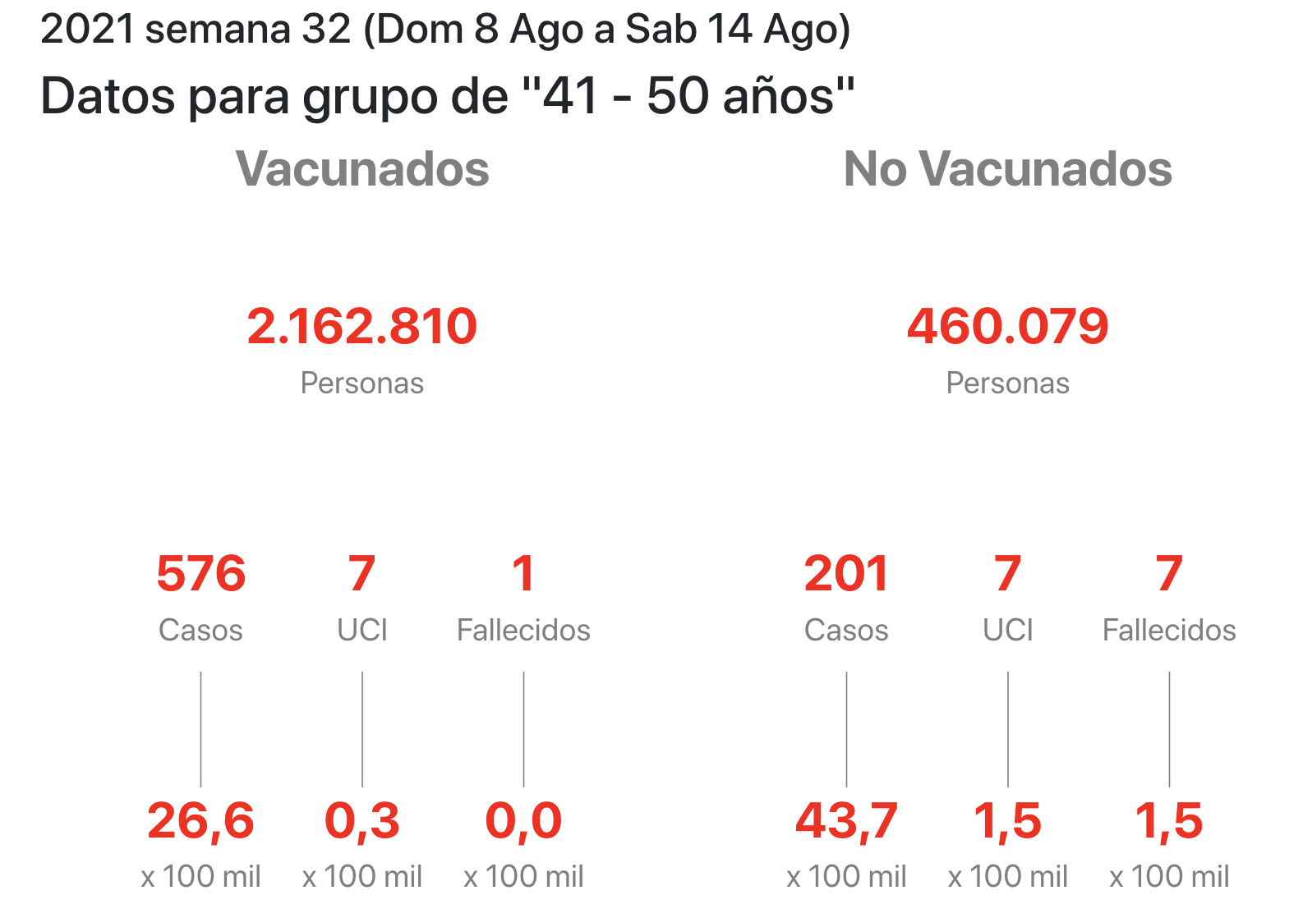
Fuente: Ministerio de Salud
Datos pubicados por Ministerio de Ciencia en https://github.com/MinCiencia/Datos-COVID19/tree/master/output/producto89

Slide 5
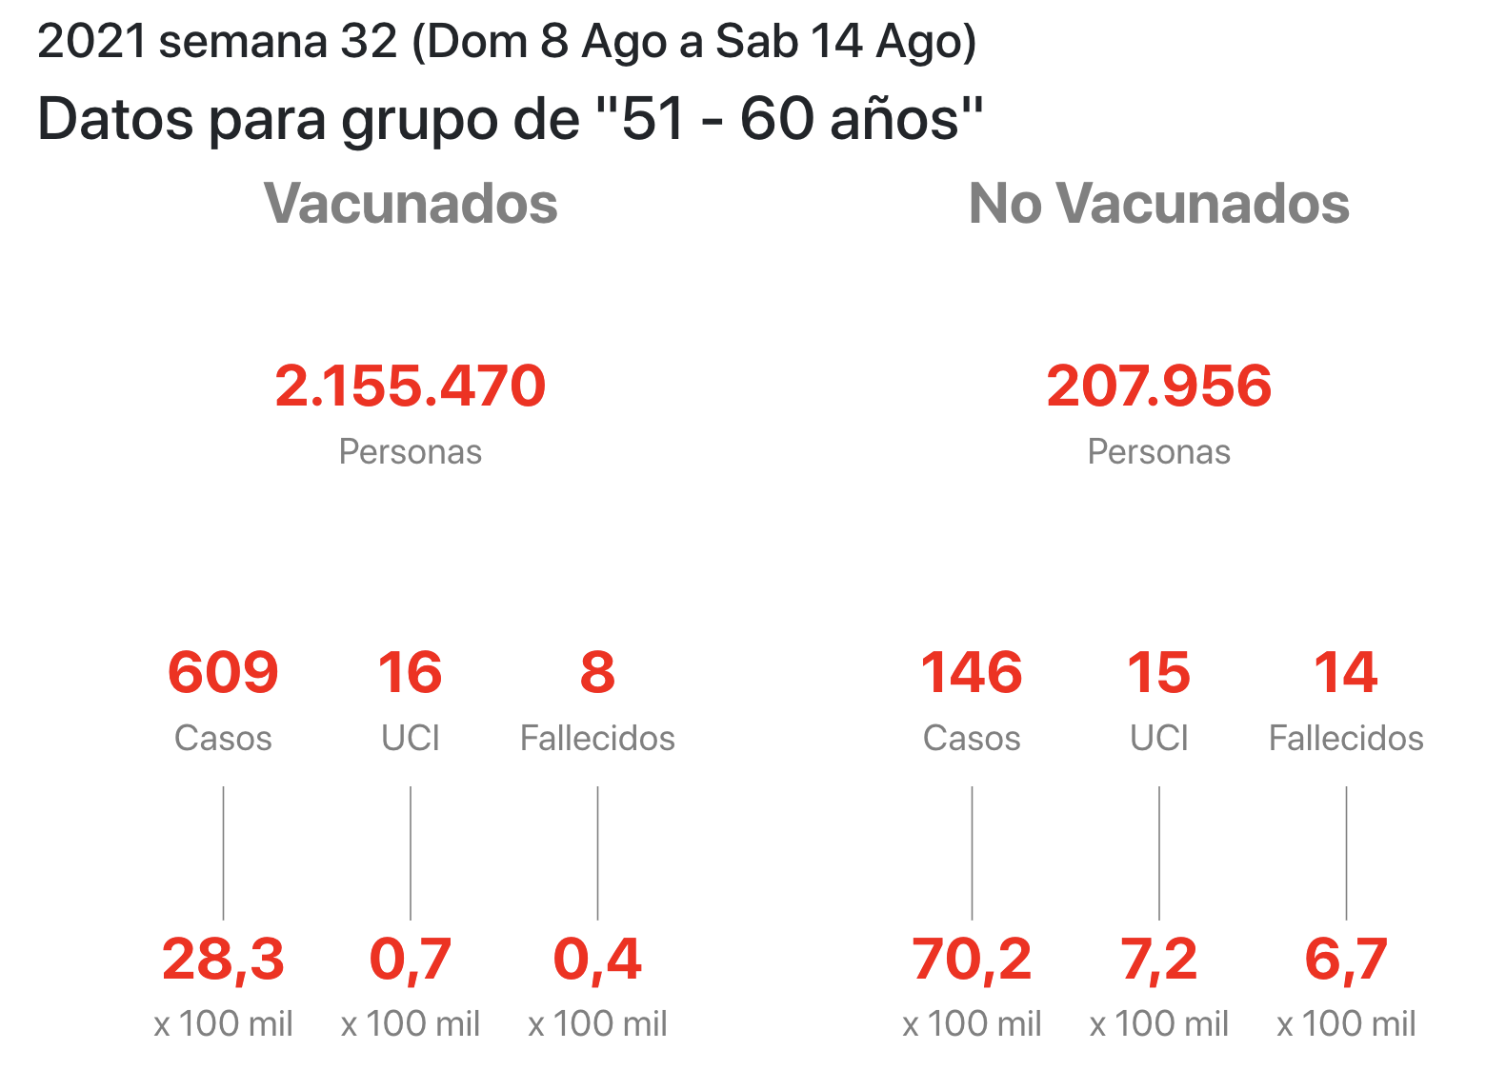
Fuente: Ministerio de Salud
Datos pubicados por Ministerio de Ciencia en https://github.com/MinCiencia/Datos-COVID19/tree/master/output/producto89

Slide 6
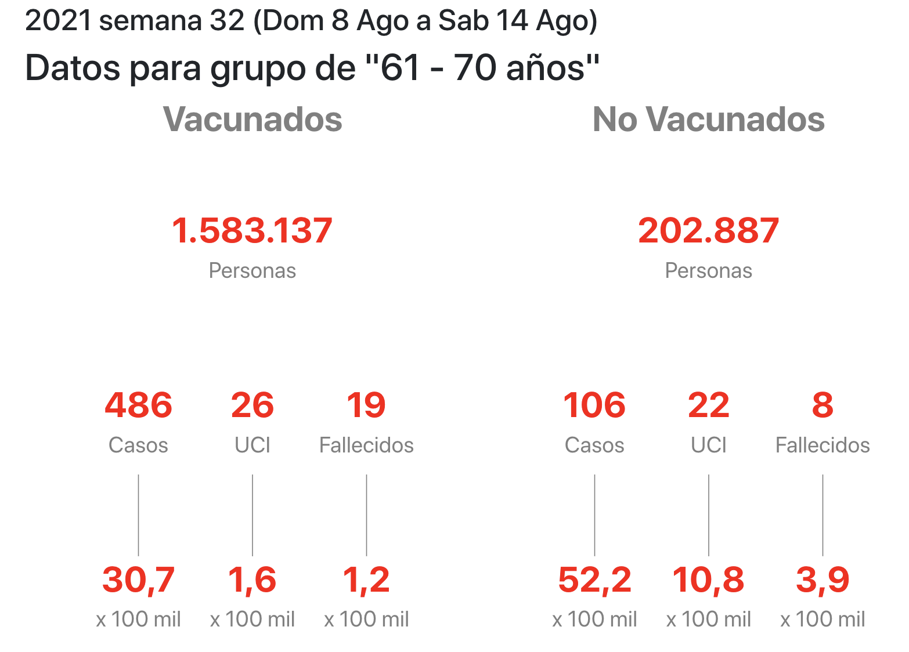
Fuente: Ministerio de Salud
Datos pubicados por Ministerio de Ciencia en https://github.com/MinCiencia/Datos-COVID19/tree/master/output/producto89

Slide 7
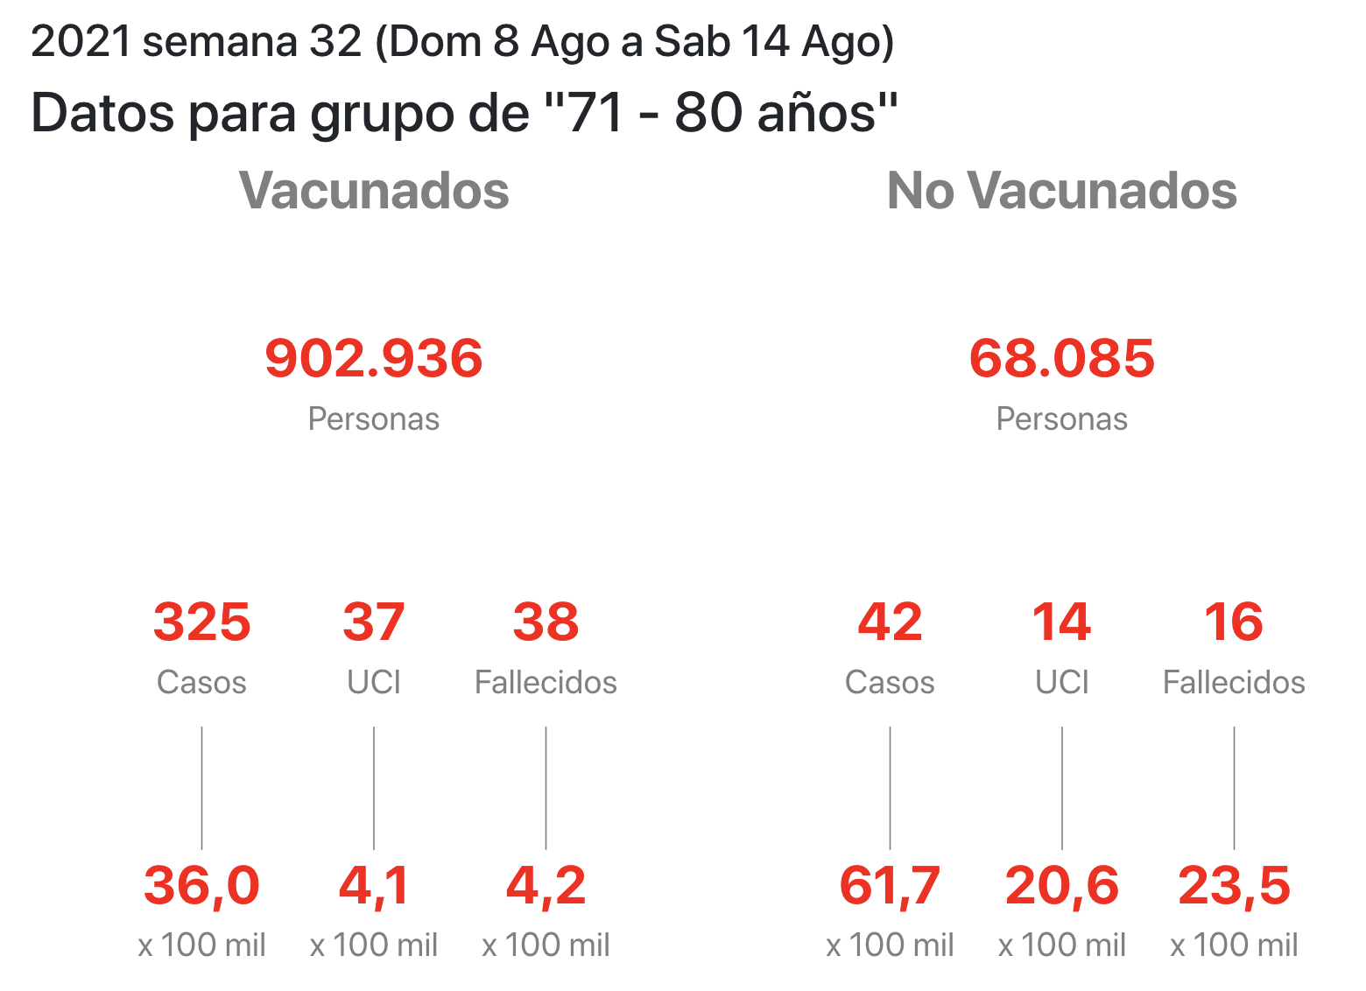
Fuente: Ministerio de Salud
Datos pubicados por Ministerio de Ciencia en https://github.com/MinCiencia/Datos-COVID19/tree/master/output/producto89

Slide 8
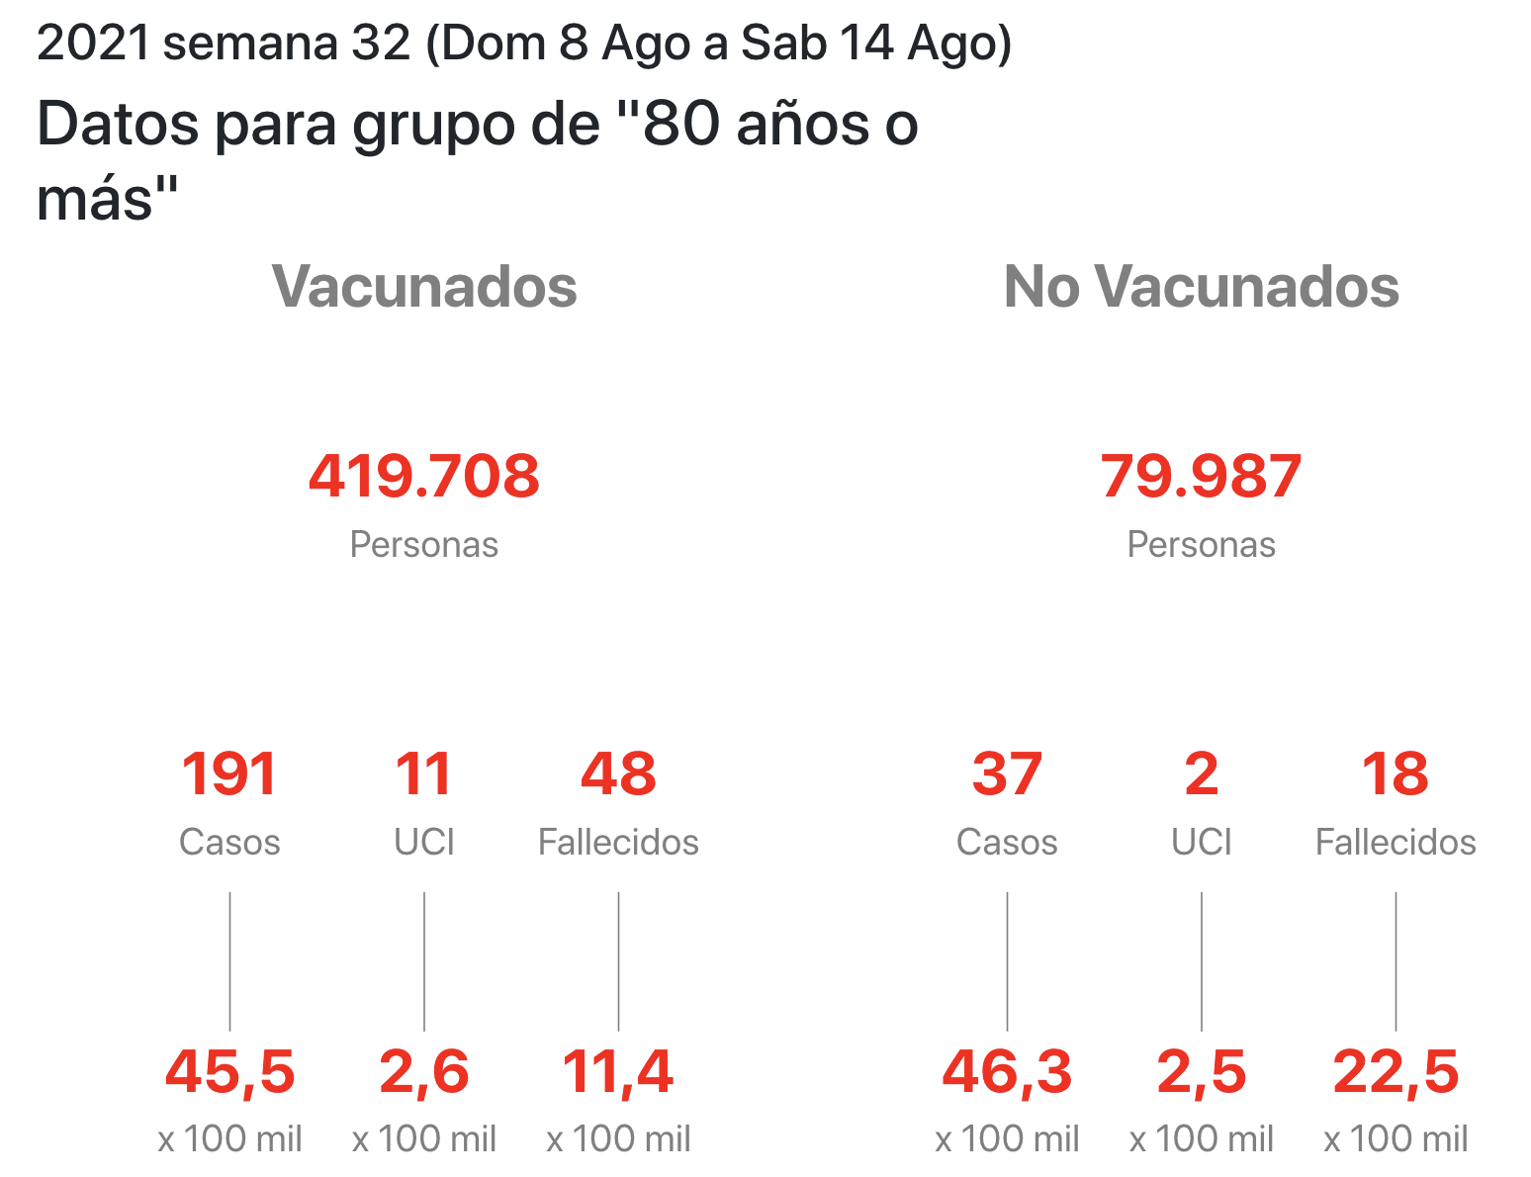
Fuente: Ministerio de Salud
Datos pubicados por Ministerio de Ciencia en https://github.com/MinCiencia/Datos-COVID19/tree/master/output/producto89

